Slide 1
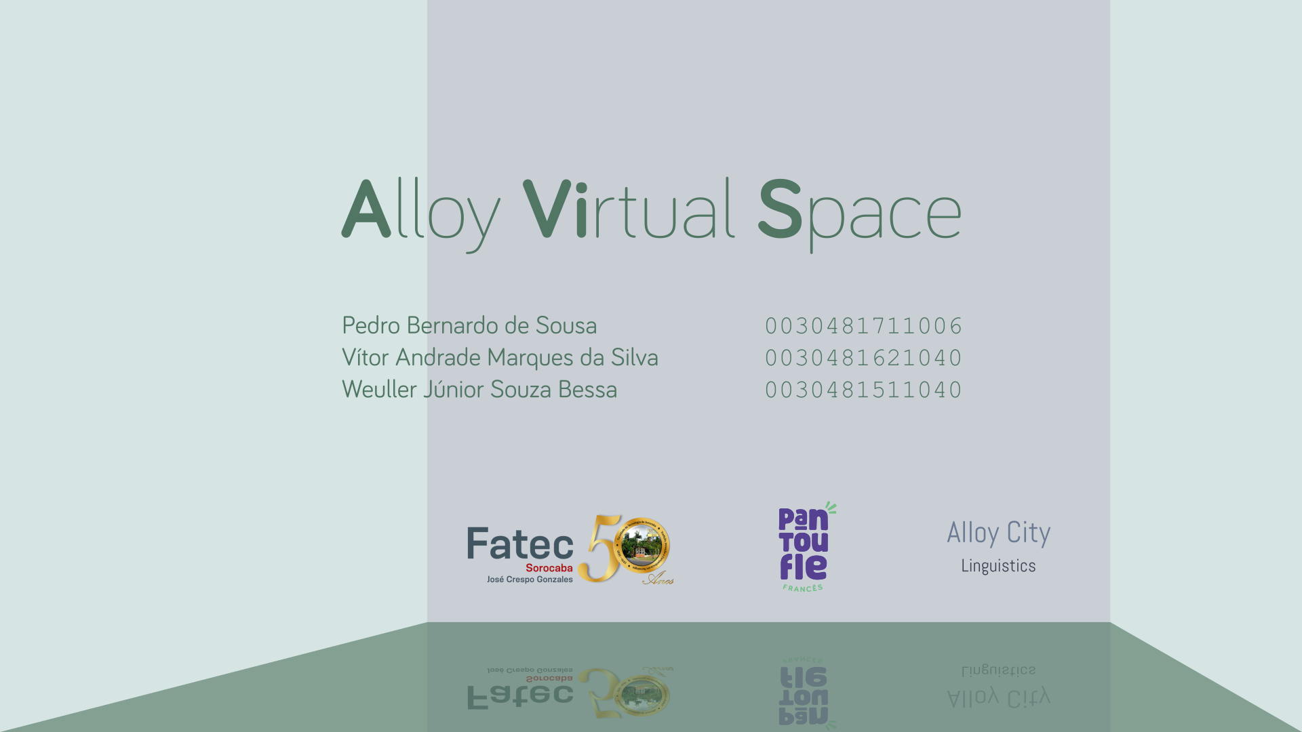
Notes:
Senhores professores da banca avaliadora, boa noite. Boa noite a todos. Este trabalho foi desenvolvido por (nomes) sob orientação de MA para a Faculdade de Tecnologia de São Paulo. Alloy Virtual Space, ou AViS, é um ambiente virtual de aprendizagem.

Slide 2
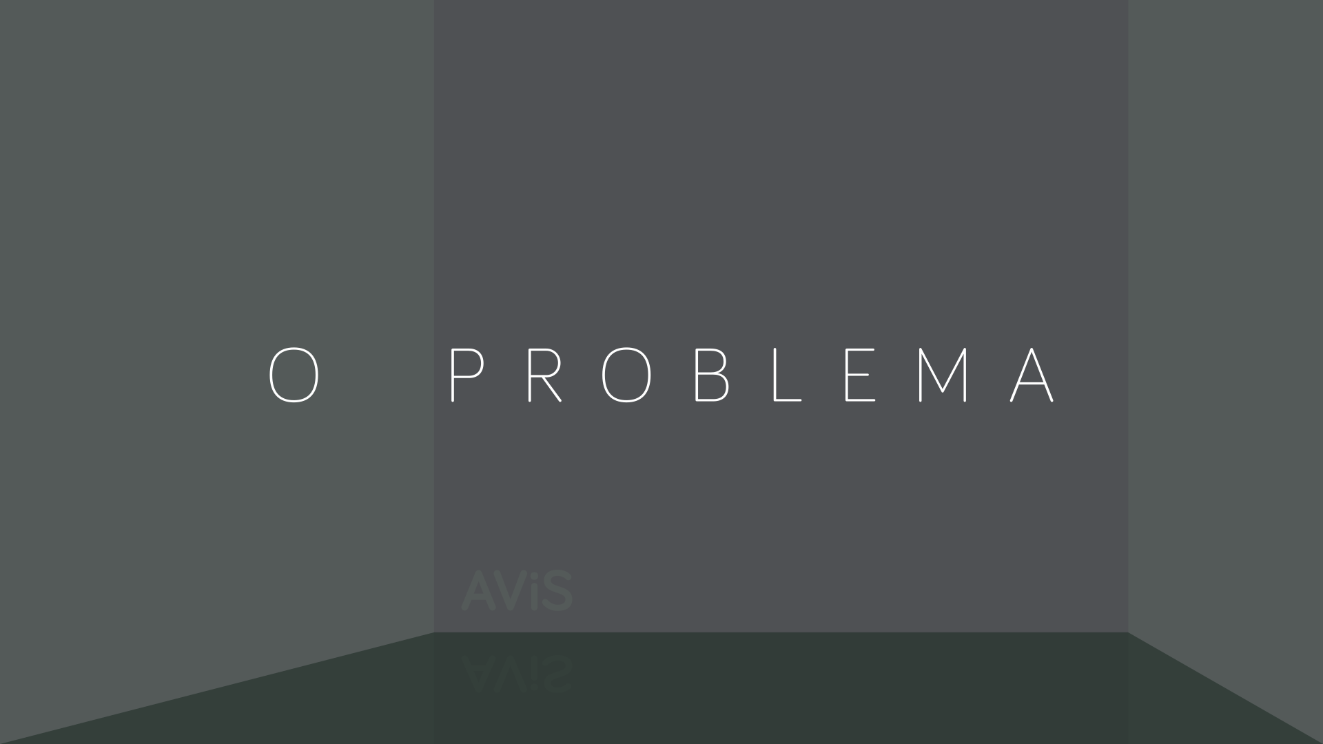
Notes:
A principal motivação do projeto AViS diz respeito a alguns dos desafios da EAD. Vamos definir um desses problem.

Slide 3
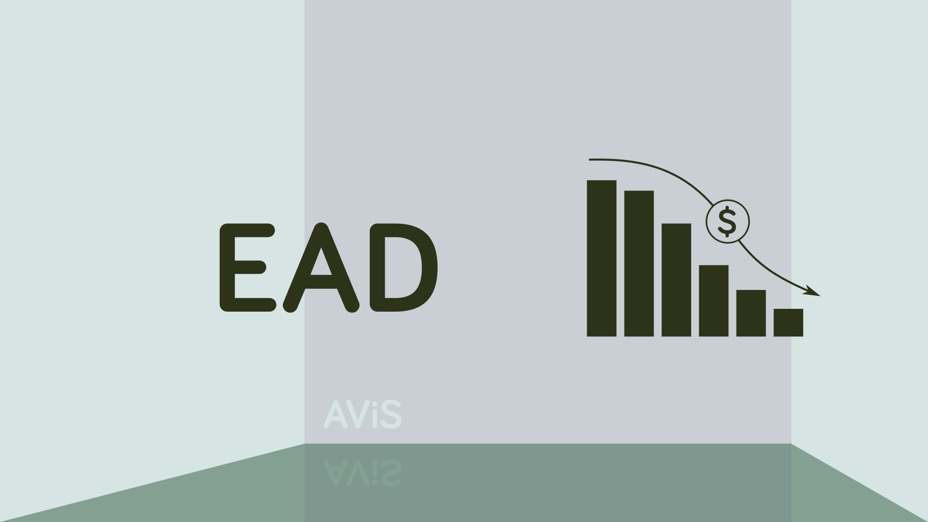
Notes:
EAD tem o potencial de reduzir os custos da educação e, portanto, aumentar o número de pessoas que tem acesso a esse privilégio.

Slide 4
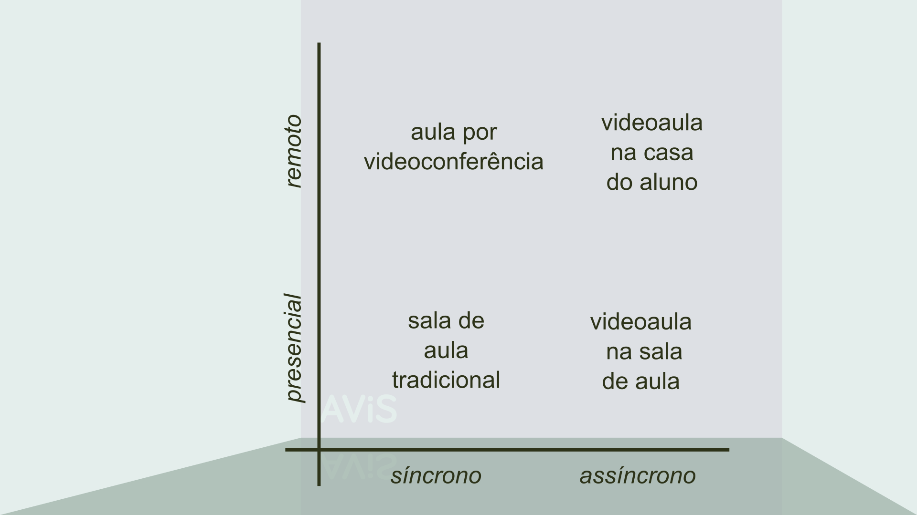
Notes:
Atividades educativas remotas podem ser divididas em síncronas e assíncronas. Certos assuntos podem ser estudados a distância assincronamente, com conteúdos meramente expositivos, gravados e reproduzidos quantas vezes forem necessárias. Entretanto, alguns assuntos se inclinam sobretudo a uma educação síncrona. Isso fica mais claro quando a interação direta entre aluno e professor contribuem substancialmente para a construção do conhecimento.

Slide 5
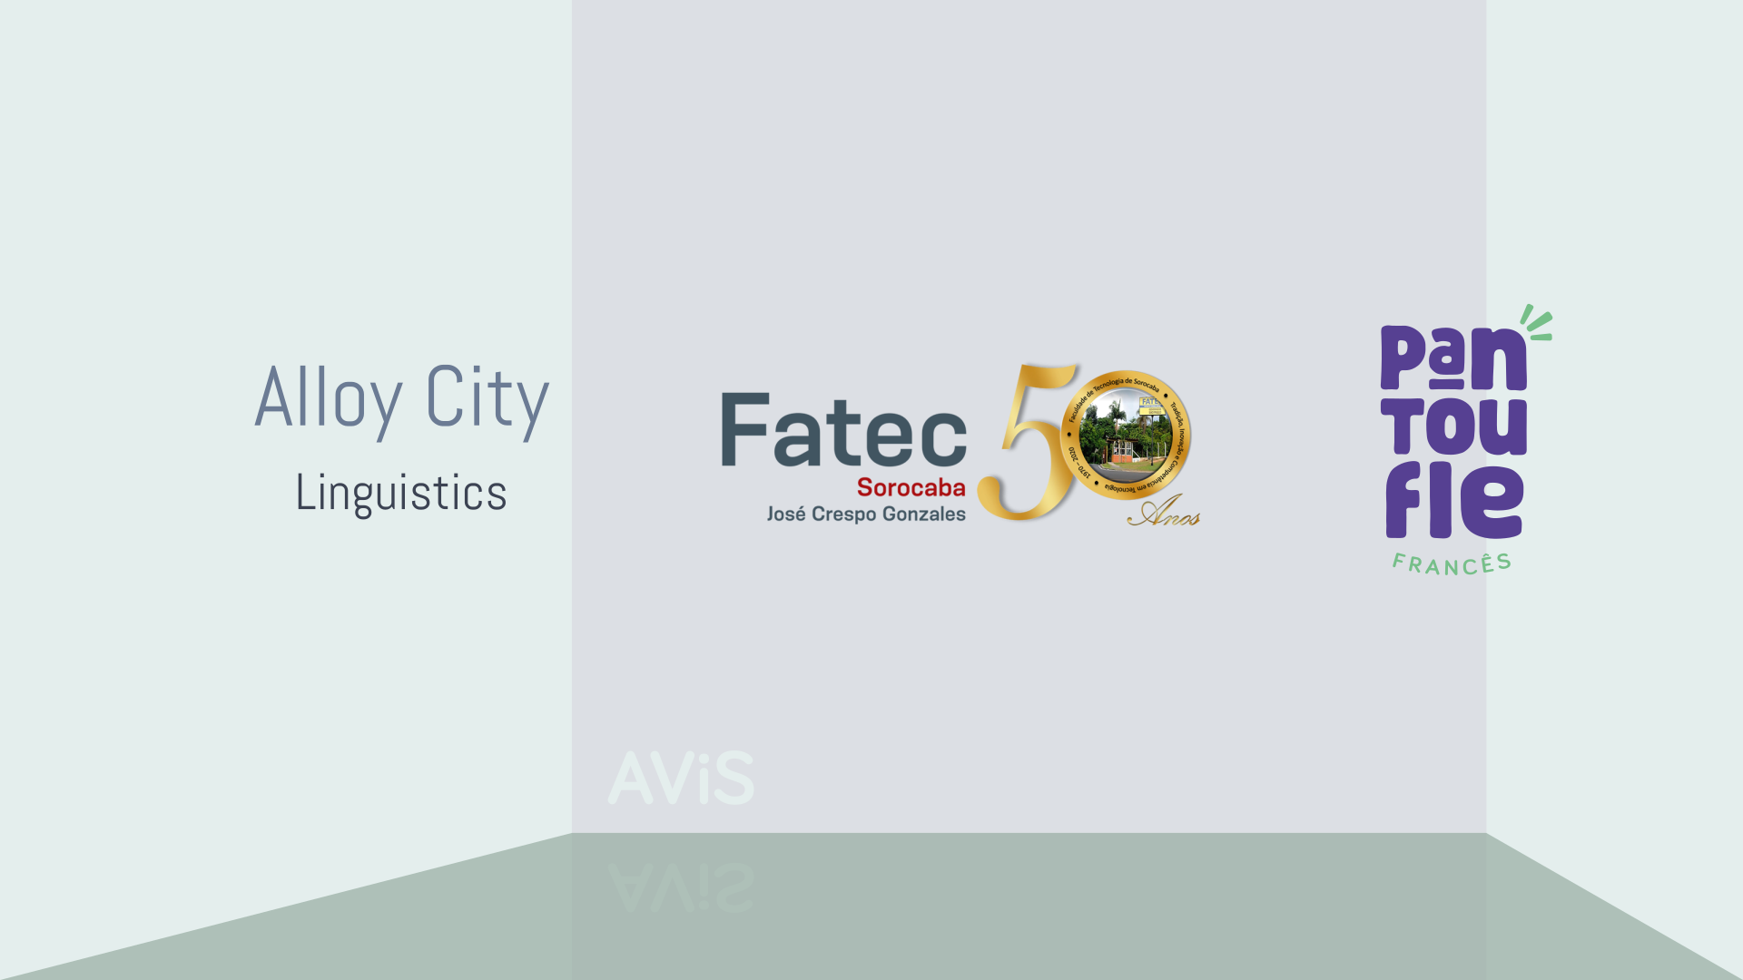
Notes:
Este trabalho foi feito para a Fatec com o apoio da Alloy, especialista em software de cunho linguístico, e da escola de francês Pantoufle, especializada em ensino de francês pela Internet. A Alloy dedicou 30% dos recursos de P&D para o projeto e a Pantoufle forneceu insights sobre o processo de aquisição de língua estrangeira para adultos pela Internet.

Slide 6
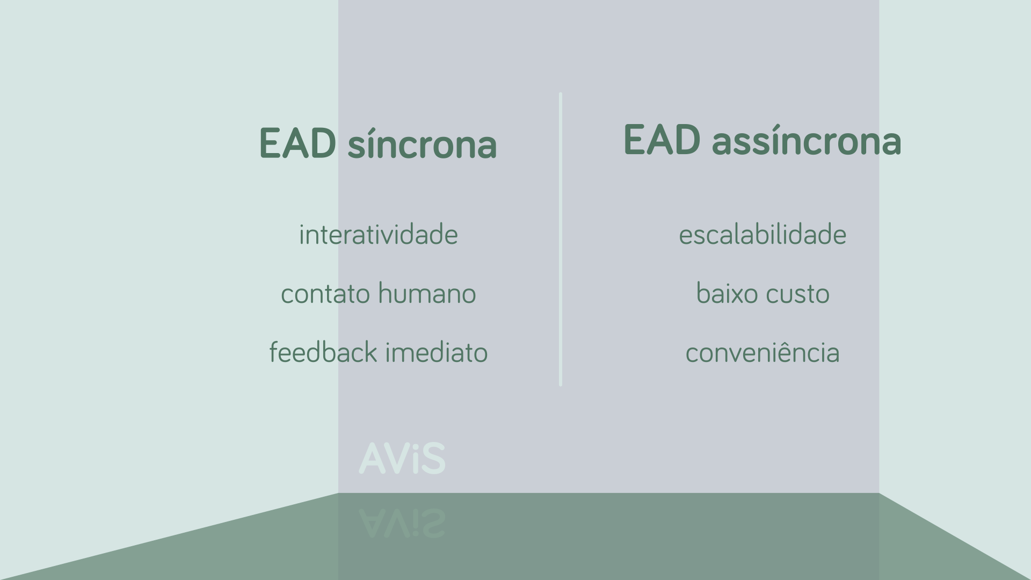
Notes:
A escola, em seus 5 anos de atuação no mercado, coletou o feedback de centenas de alunos e professores de francês sobre como é estudar uma língua estrangeira pela Internet. A equipe pedagógica da Pantoufle mantém a convicção de que o abandono da interação em tempo real entre aluno e professor prejudica o aprendizado. É preciso portanto associar sincronismo e assincronismo no ensino de língua estrangeira a distância, e colher os benefícios das duas modalidades.

Slide 7

Notes:
Entretanto, constata-se que existe uma certa resistência em alunos que migram de um ensino tradicional presencial para o ensino a distância síncrono. Muitos alunos reclamam de uma sensação de artificialidade nas aulas por videoconferência.

Slide 8
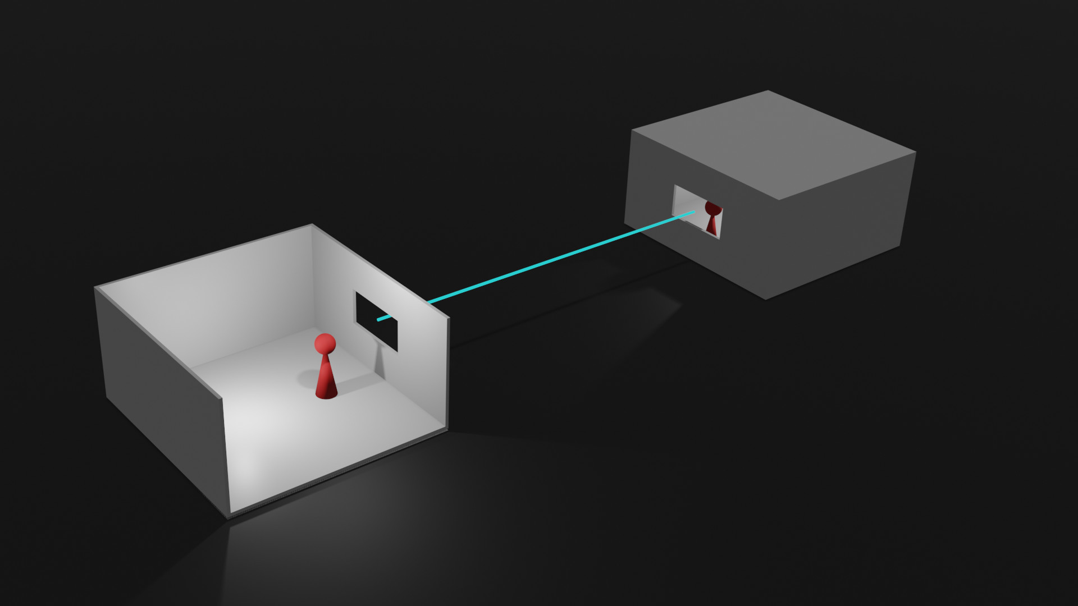
Notes:
Nós acreditamos que uma parte dessa sensação de artificialidade emana da experiência oferecida ao usuário pelas ferramentas de videoconferência existentes no mercado. Ferramentas como Skype e similares se preocupam meramente em transmitir áudio e vídeo entre locais remotos. O usuário tem a sensação de estar conversando com o interlocutor por uma janelinha.

Slide 9
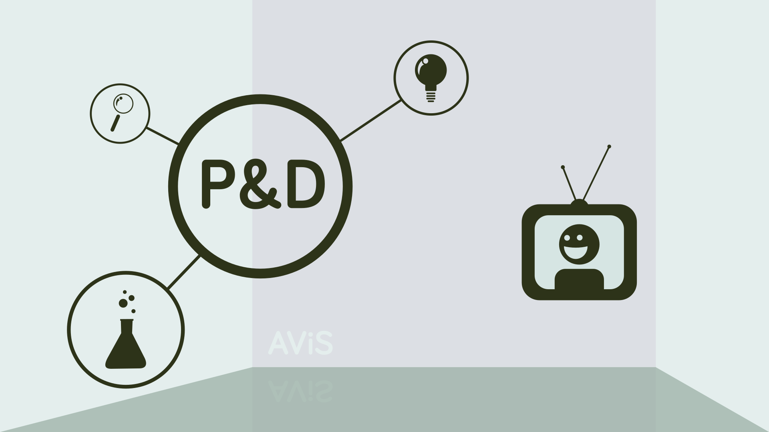
Notes:
Qualquer passo dado na direção de melhorar essa experiência é válido e merece esforço e tempo de pesquisa.

Slide 10

Notes:
Para ajudar o campo de EAD quanto à este problema, nós propomos uma mudança de paradigma no que diz respeito à experiência do usuário.

Slide 11
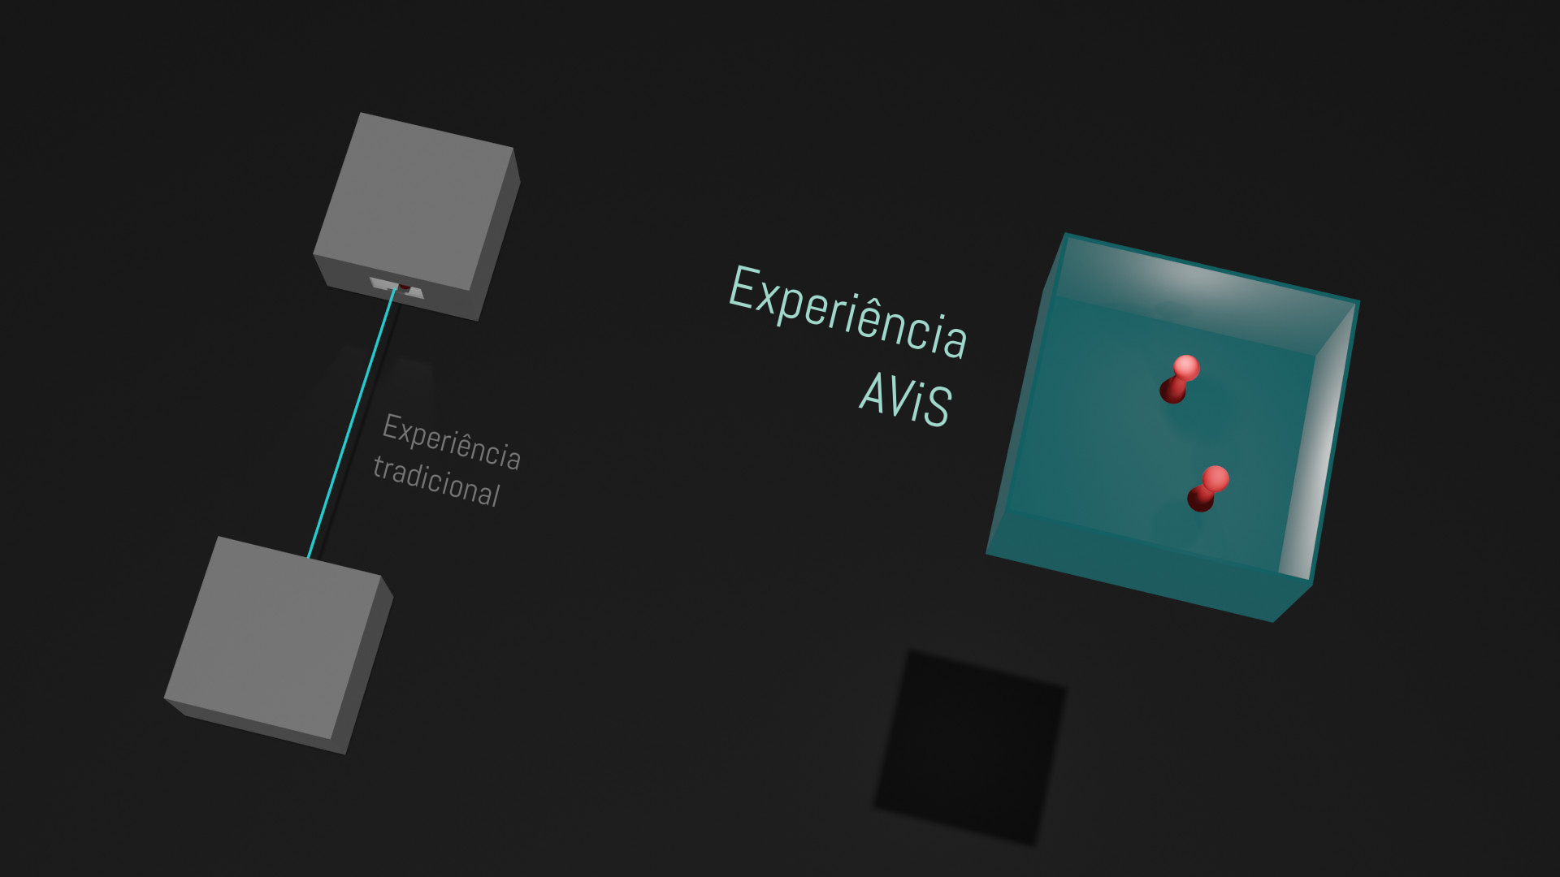
Notes:
Aqui, nós vemos uma ilustração comparativa entre, à esquerda, a experiência proposta por ferramentas de videoconferência tradicionais, como Skype, e, à direita, a experiência AViS. Ao invés de utilizar a tecnologia da informação para conectar locais reais, porque não usar a tecnologia da informação para simular um ambiente virtual, compartilhado entre os usuários conectados?

Slide 12
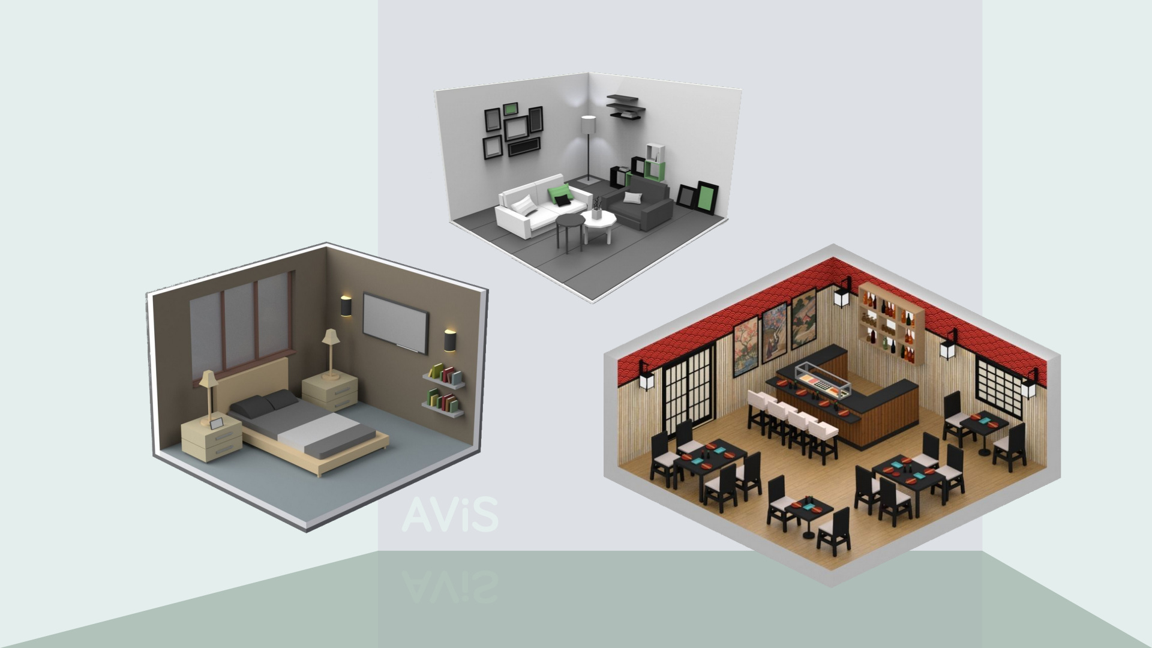
Notes:
Para EAD, isso significaria poder simular qualquer ambiente. Isso pode ser particularmente útil no ensino de língua. Se a aula acontece em um ambiente simulado, nada impede que essa simulação apresente o ambiente que for mais conveniente para o tema em estudo. O contexto da aula fica mais rico e mais pertinente. Aqui, a título de exemplo, nós vemos uma sala de estar, um quarto e um restaurante. Se o aplicativo de base for desenvolvido de maneira modular, não é difícil criar uma gama variada de ambientes diferentes.

Slide 13
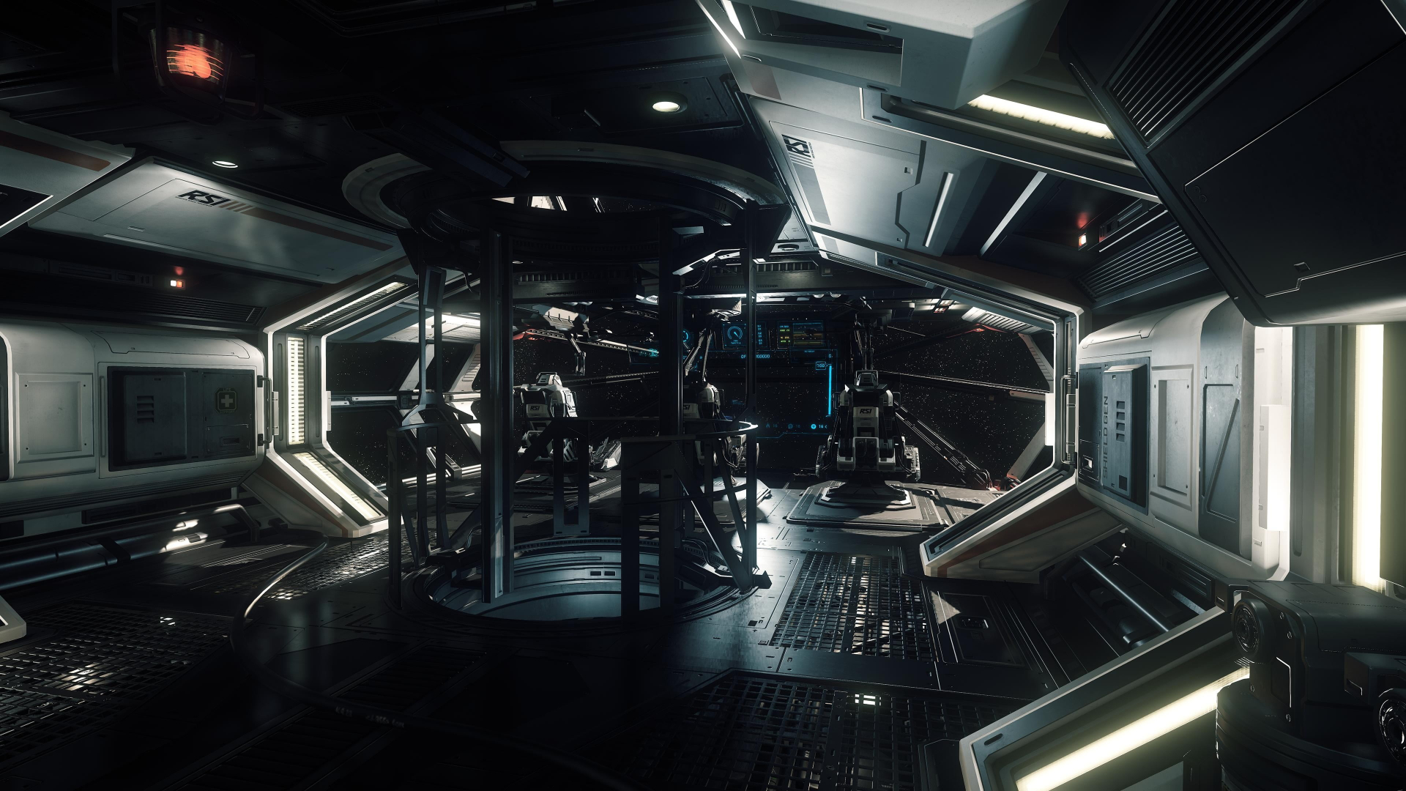
Notes:
As possibilidades são muitas. A visão de experiência do usuário que propomos não tem limites. Aqui nós vemos uma nave espacial, estrelas no exterior, o que exemplifica a liberdade criativa que haveria em EAD na hora de imaginar contextos onde o processo educativo pode se passar. Contextos até mesmo inexistentes.

Slide 14

Notes:
Nossos recursos, contudo, tem limites muito bem definidos. Foi preciso tirar a cabeça das nuvens e colocar os pés no chão para definir um escopo executável. Por isso adotamos a estratégia de desenvolvimento MVP. O nosso Mínimo Produto Viável deve contemplar, de maneira minimalista, apenas as funcionalidades que contribuam para demonstrar e validar a experiência proposta. Ele contém apenas as funcionalidades sobre as quais se apoia o paradigma de experiência do usuário que estamos propondo. As funcionalidade triviais, típicas, comum entre sistemas dos mais diversos, são deixadas de lado, porque elas não contribuem para estudar a viabilidade da experiência de usuário proposta. Trata-se portanto de um software minimalista, desenvolvido exclusivamente para explorar e demonstrar a ideia. É um software embrionário, que vai apontar para uma direção a seguir. E não um produto, pronto para o mercado, pronto para ser colocado nas mãos dos usuários.

Slide 15
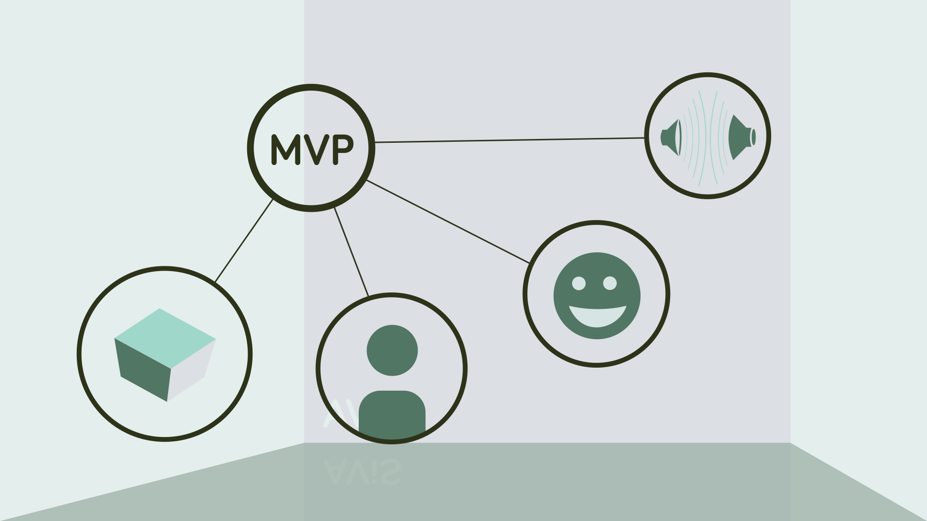
Notes:
As funcionalidades que selecionamos são, em primeiro lugar, a simulação propriamente dita, isto é, uma sala de aula 3D. Nesta sala de aula, cada usuário conectado controla um avatar, controla os movimentos desse avatar, a posição da cabeça, com a liberdade de observar o ambiente simulado à sua volta. Cada avatar é equipados com a expressão facial do usuário que o controla e com simulação de áudio binaural, de forma que, para quem está ouvindo, a voz de quem está falando pareça estar saindo de seu avatar. Por exemplo, quando o avatar se afasta do outro, o volume do áudio recebido diminui, criando a impressão de que a voz está vindo de mais longe. Ou quando o avatar olha para o lado, o volume é modulado diferentemente entre os dois canais (esquerdo e direito), criando a impressão de que o som está vindo de um certo ponto no ambiente simulado. Este ponto deve coincidir com a posição do avatar do usuário que está falando.

Slide 16
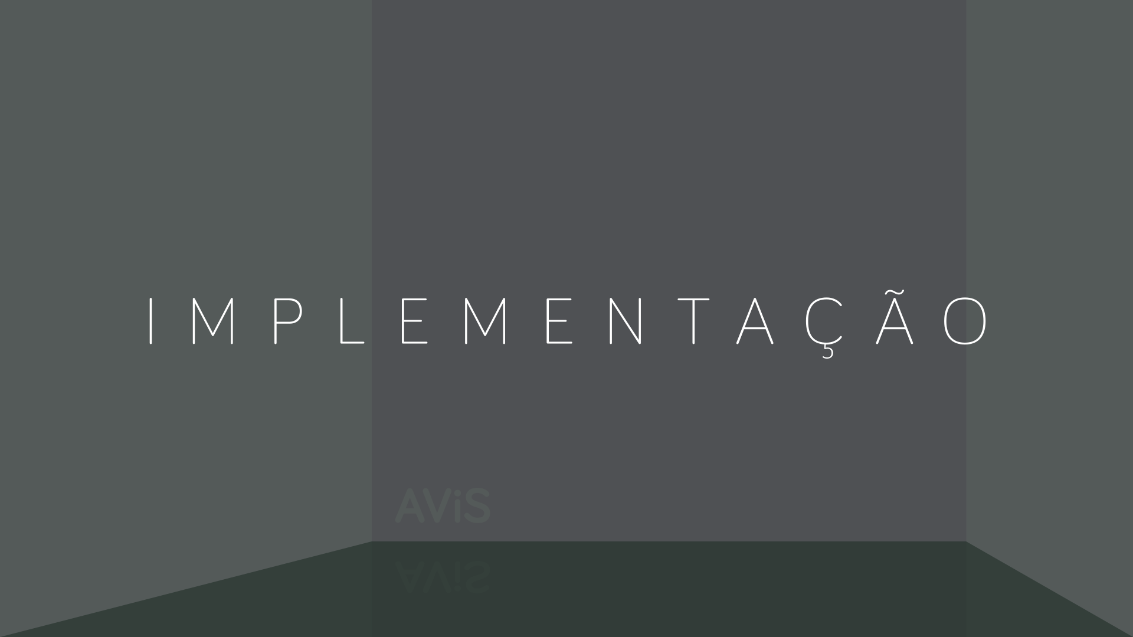

Slide 17
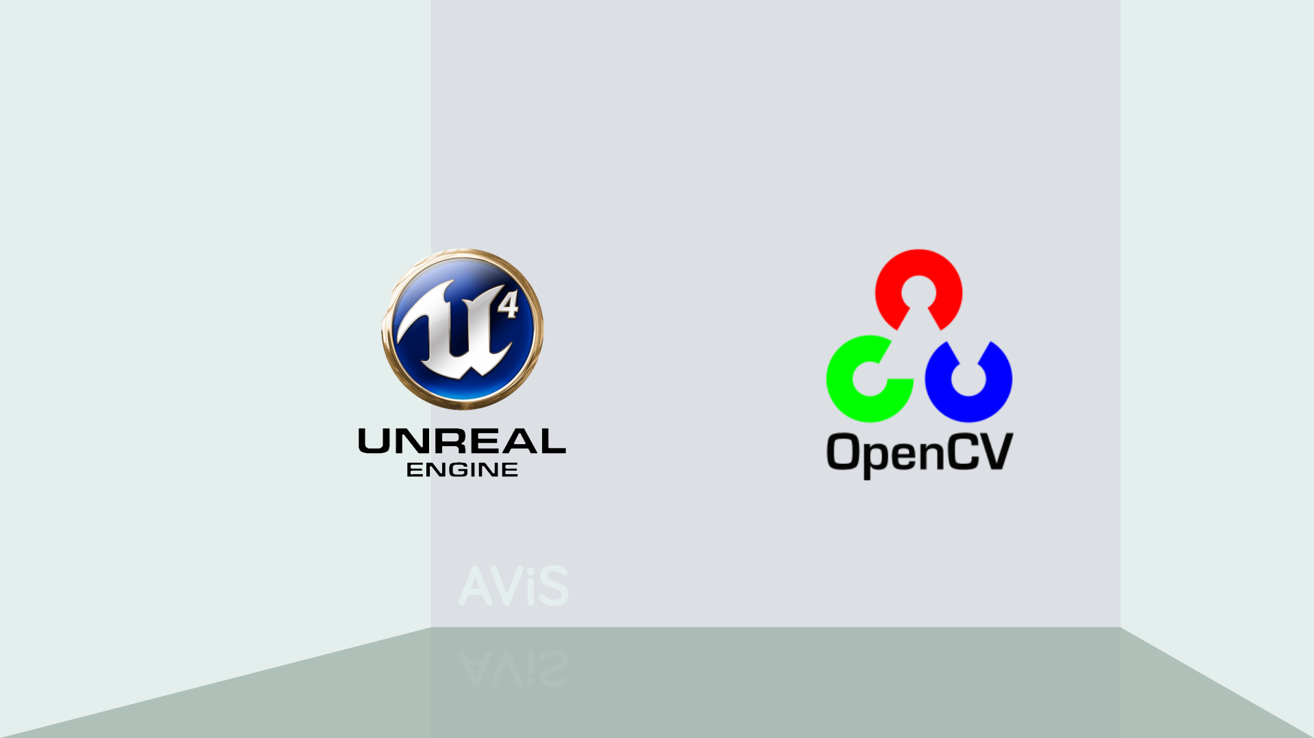

Slide 18
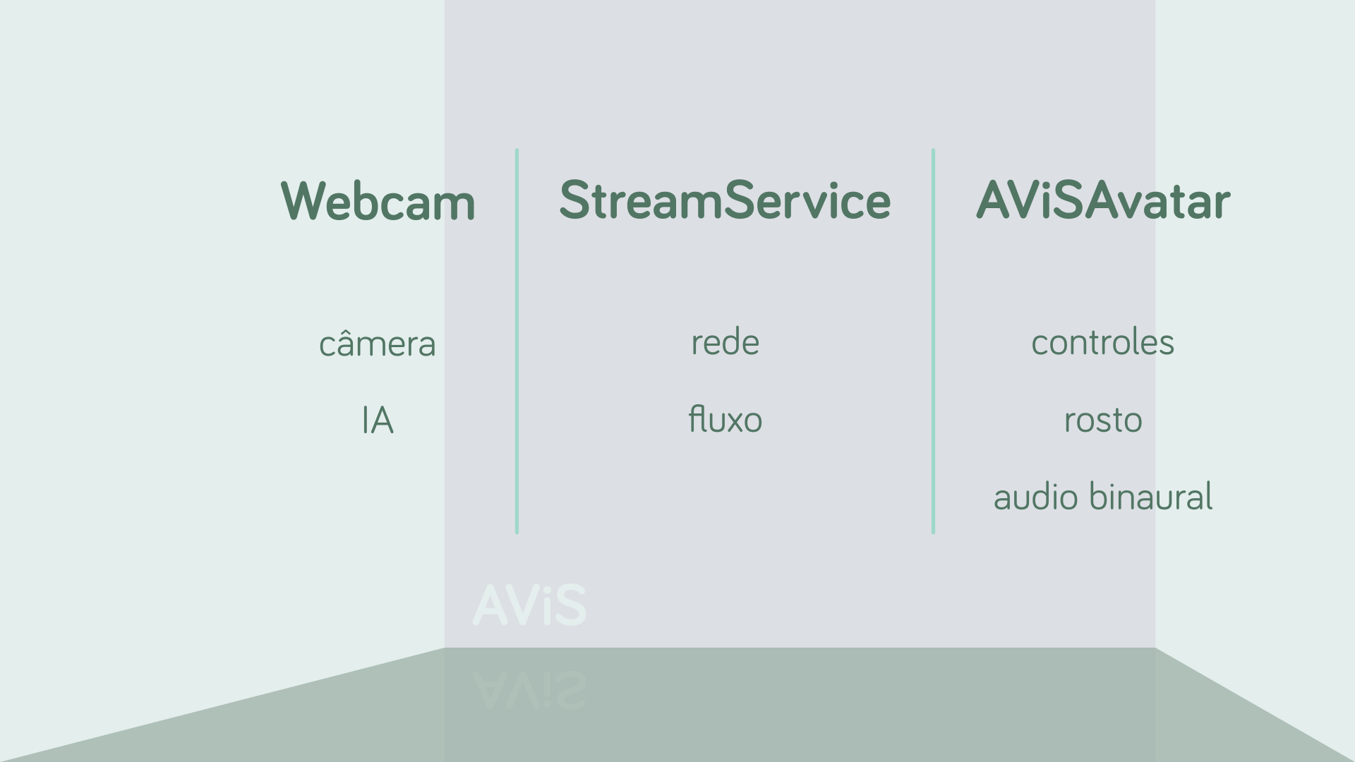
Notes:
Principais classes e algumas de suas responsabilidades.

Slide 19
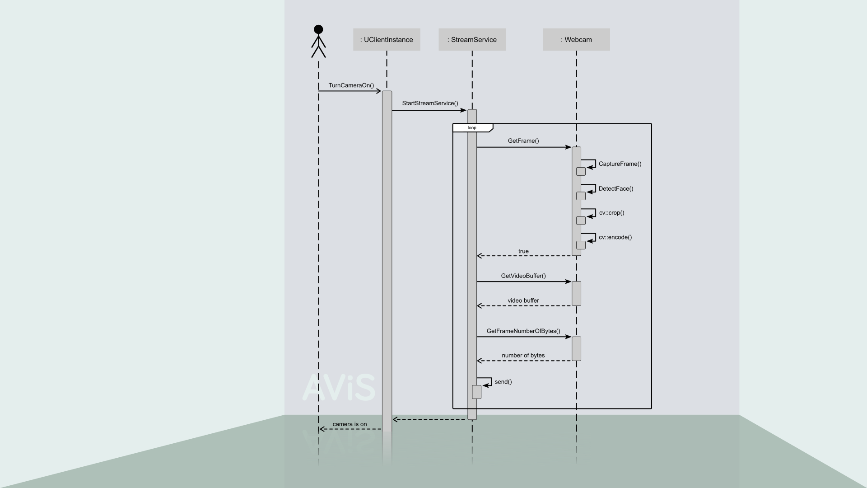

Slide 20
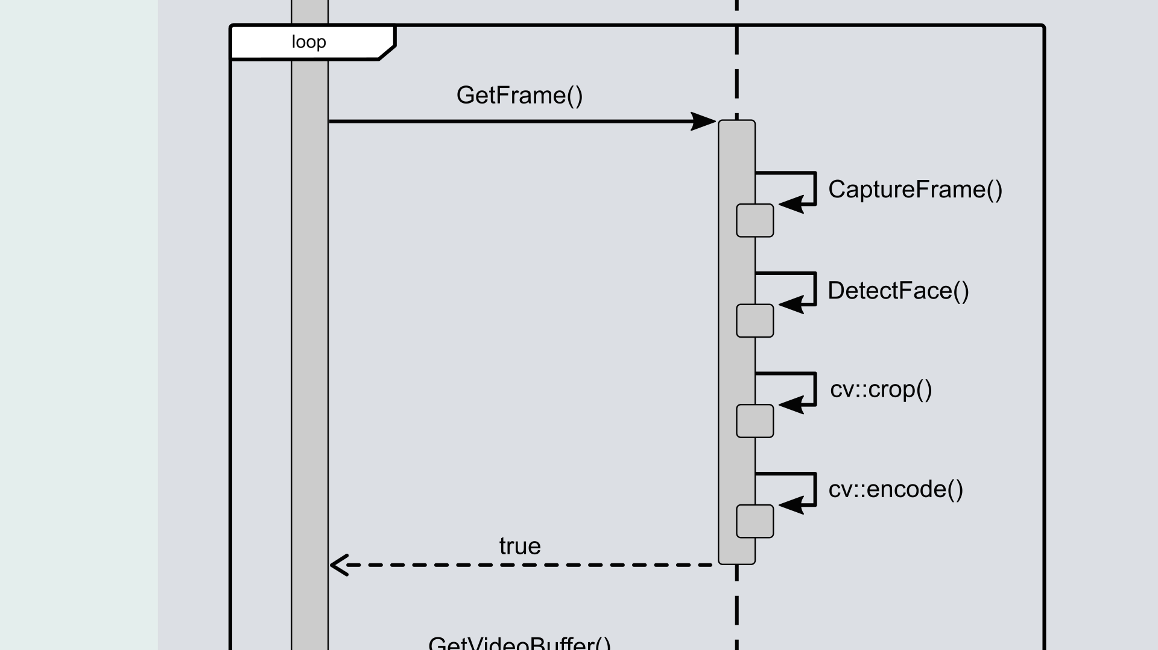

Slide 21
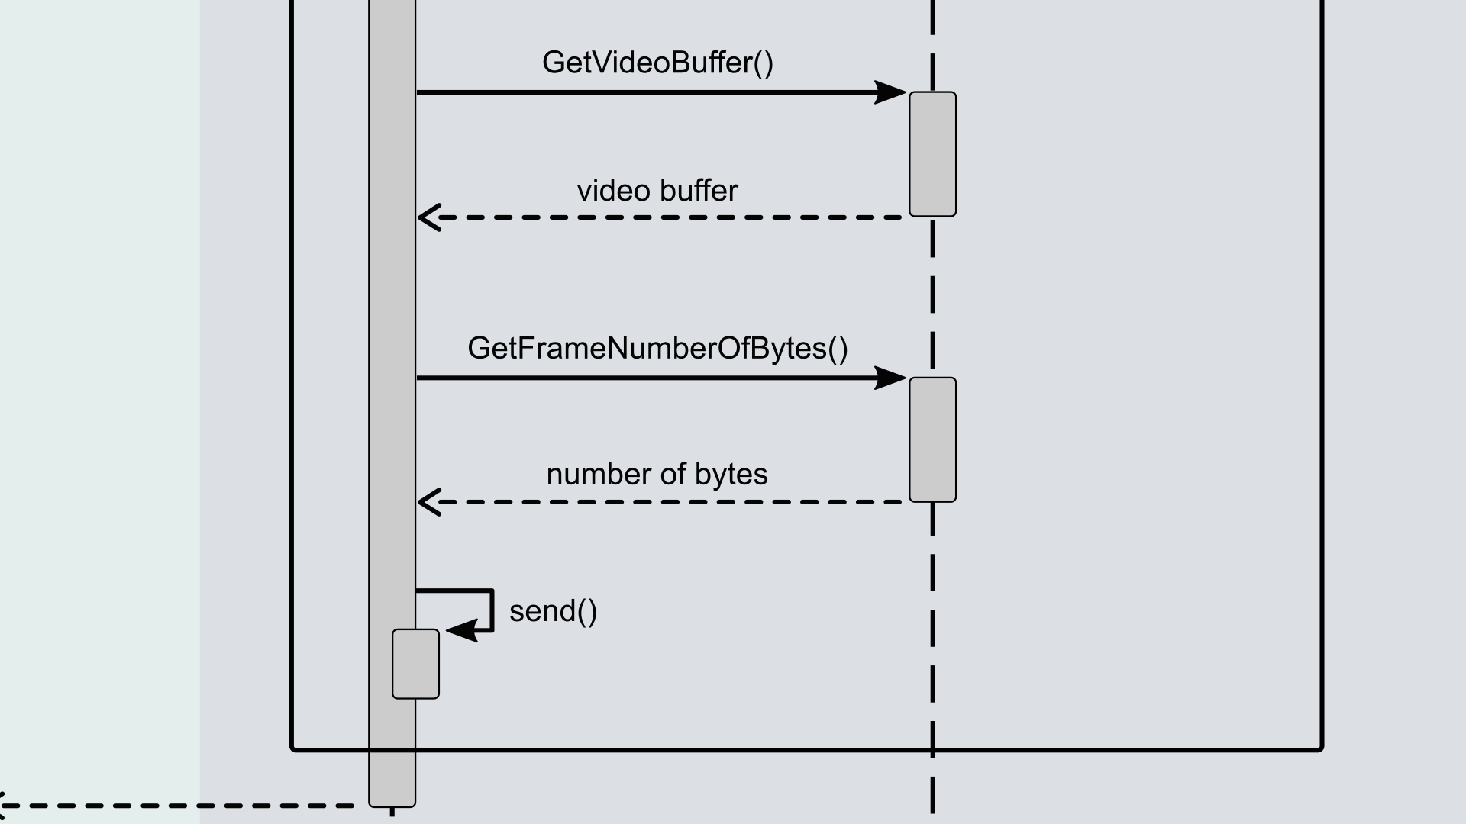

Slide 22


Slide 23
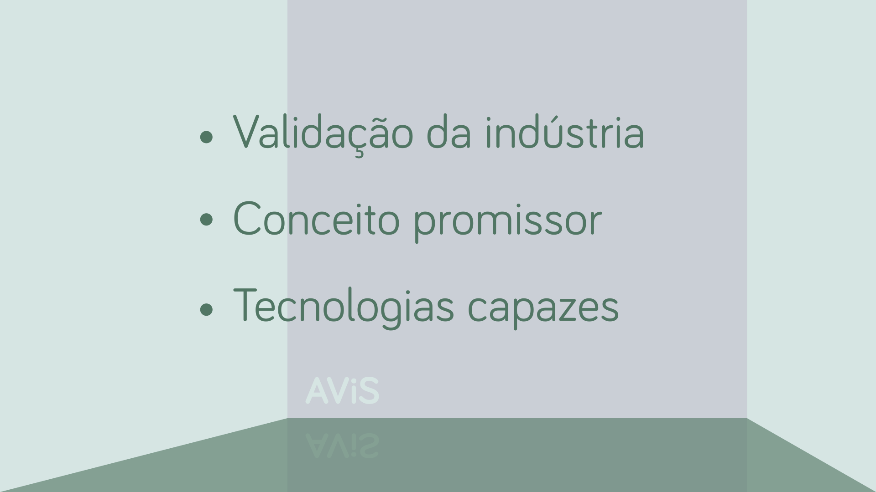
Notes:
Conclusão

Slide 24
Notes:
Perguntas

